Slide 1

Introducción a Power BI
Caso estudio: Assessment of Water Quality in the Panama Canal Watershed
Using Multivariate Analysis of Physicochemical and
Biological Parameters
Formación introductoria de 1 hora sobre Power BI

Slide 2

Objetivos y Contexto del Estudio
Objetivo del Tutorial
Contexto del Estudio
Crear un
dashboard interactivo
para:
Embalse de Gatún: clave para el Canal de Panamá
Explorar la calidad del agua
Datos: 23 parámetros en 14 estaciones
Identificar patrones de contaminación
Análisis multivariado: PCA y clustering
Visualizar variabilidad espacial
Preguntas Clave
¿Qué parámetros explican la mayor variabilidad en la calidad del agua?
¿Existen zonas homogéneas (clusters) en el embalse?

Slide 3





¿Qué es Power BI?
Definición
Para Diferentes Usuarios
Herramienta de Microsoft para:
Principiantes:
Excel avanzado con gráficos
Visualización de datos
dinámicos
ETL (Extracción, Transformación y Carga)
Expertos:
Integra DAX, Power Query y scripts
R/Python para análisis complejos
Dashboards interactivos
Compartir insights en la organización
¿Por qué usarlo en este análisis?
Los datos del Excel (168 filas, 24 columnas) son ideales para explorar tendencias en calidad del agua
El estudio menciona PCA (reduce 23 parámetros a 2 componentes); en Power BI, lo replicaremos con visualizaciones
Permite crear dashboards interactivos para responder preguntas clave del estudio

Slide 4
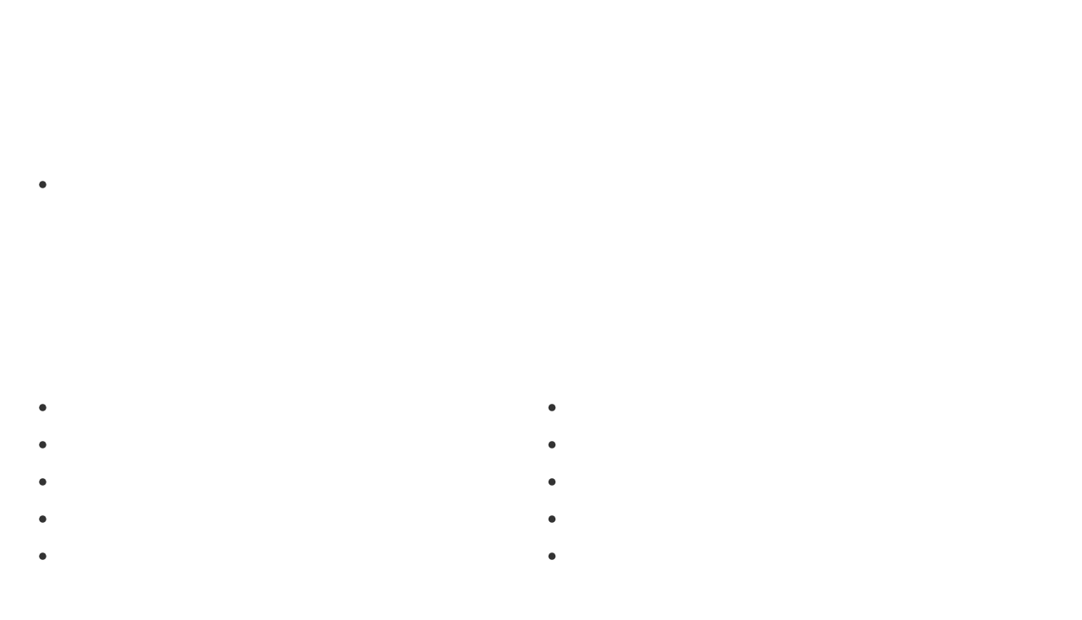
Dataset del Embalse de Gatún
Descripción General
Estructura de Datos
Archivo Excel:
"Superficie.xlsx"
Columnas: ID (estación), parámetros
Datos mensuales de 23 parámetros
Filas: Mediciones mensuales
14 estaciones de monitoreo
Hoja principal: "Superficie"
168 filas de datos (12 meses × 14 estaciones)
Datos de 2022 (mensuales)
Parámetros Principales
ID
: Identificador de estación (ej. ARN, BAT)
E. coli
: Indicador biológico
T_Alc
: Alcalinidad total
CHL_A
: Clorofila A
Cond
: Conductividad
N_NO3
: Nitratos
DO
: Oxígeno disuelto
P_PO4
: Fosfatos
Turb
: Turbidez
pH
: Potencial de hidrógeno

Slide 5

Paso 1: Importación y Exploración de Datos
Importar el Excel
Explorar en Power Query
1
En Power BI, ve a
"Inicio" > "Obtener datos" >
1
Haz clic derecho en la tabla >
"Editar consulta"
"Excel"
2
Verifica tipos de datos: Selecciona columnas
2
Selecciona
"Superficie.xlsx"
> Hoja
"Superficie"
>
numéricas >
"Cambiar tipo" > "Decimal"
"Cargar"
3
Maneja valores nulos: Usa
"Reemplazar valores"
en
3
Power BI importa la tabla como "Superficie"
Power Query
Para principiantes: Si ves errores, verifica que la fila 1 sea encabezados: ID, T_Alc, Ca, etc.
4
Cierra y aplica cambios
Pregunta Poderosa Inicial
¿Cómo varía la turbidez (Turb) por estación (ID)?
Respuesta: Filtra en Power Query para ver promedios altos en DC o TMR, indicando contaminación.
Consejo para Principiantes
El panel
"Campos"
muestra tus columnas. Arrastra una a
"Informe"
para un gráfico rápido.

Slide 6

Paso 2: Limpieza y Transformación de Datos
ETL Básico
Manejo de Outliers
Eliminar filas innecesarias (encabezados duplicados)
Identificar valores extremos (ej: Turb max=43.3 NTU)
Verificar tipos de datos: columnas numéricas como
Usar
Filtrar filas
para enfocarse en contaminación alta
Decimal
Manejar valores nulos o truncados con
if [E. coli] > 100 then "Alta" else "Baja"
Crear categorías condicionales:
Reemplazar valores
Agregar columna de fecha para análisis temporal
Normalización para Análisis Multivariado
Estandarizar datos (z-score):
([Cond] - Average([Cond])) / StDev([Cond])
Para expertos: Integrar script R para PCA real
dataset <- prcomp(dataset[,c("Cond","Cl","Na","Mg","K","TDS","SO4","Hardness","pH")], scale=TRUE)

Slide 7
Paso 3: Modelado y Visualizaciones Básicas
Gráfico de Barras
Mapa
1
Arrastrar ID a Eje X
1
Agregar coordenadas para cada estación
2
Arrastrar promedio de Turb a Valores
2
Usar visual
Mapa
3
Identificar estaciones con mayor turbidez
3
Arrastrar Lat/Long y Cond como Tamaño
Matriz de Correlaciones
Gráfico de Dispersión para PCA
1
Usar visual
Matriz
1
Eje X: Promedio mineralización (Cond+Cl+Na)
2
Filas/Columnas: Parámetros clave (Cond, Cl, Na)
2
Eje Y: Promedio contaminación (Turb+E.coli)
3
Valores:
CORRELATE([Cond], [Cl])
3
Replica Dim1/Dim2 para identificar clusters

Slide 8

Paso 4: Construir el Dashboard Interactivo
Diseño del Informe
Interactividad y Filtros
1
Agregar página nueva:
"Resumen Calidad Agua"
1
Agregar slicers (filtros):
2
Colocar visualizaciones estratégicamente:
Arrastrar ID a
"Slicer"
para filtrar por estación
Barra superior: turbidez por ID
Agregar filtro por Parámetro (ej. Turb)
Centro: mapa de estaciones
Filtro temporal por mes (si agregaste columna de fecha)
Abajo: matriz de correlaciones
3
Tema:
"Formato" > "Tema" > "Oscuro"
para resaltar
2
Configurar interacciones entre visualizaciones:
datos ambientales
"Formato" > "Interacciones"
Habilitar filtrado cruzado entre gráficos
3
Probar interactividad: Seleccionar ID=DC en slicer para ver alta turbidez

Slide 9
Paso 4: Construir el Dashboard Interactivo
Funcionalidades Avanzadas
1
Agregar tooltips personalizados:
"Formato" > "Información sobre herramientas"
2
Crear marcadores para vistas específicas:
Vista "PCA" vs. "Clustering"
Vista "Contaminación" vs. "Mineralización"
3
Publicación (opcional):
"Publicar" > Power BI Service
(gratuito para pruebas)
Ejemplo de Uso
Pregunta:
¿Cómo impacta la escorrentía en la eutrofización?
Respuesta: Filtra por N_NO3 alto en el slicer y observa la correlación con clorofila a (CHL_A) en el gráfico de dispersión. Las estaciones con alta escorrentía (N_NO3) muestran mayor eutrofización (CHL_A).

Slide 10

Paso 5: Preguntas Poderosas y Análisis
Preguntas Clave para Explorar con el Dashboard
1
¿Cuáles estaciones muestran mayor contaminación fecal (E. coli >100)?
5
¿Qué parámetros reducidos predicen el 73.6% de varianza?
Filtrar E. coli >100, usar gráfico de barras por ID
Análisis PCA-like con 9 parámetros de PC1
2
¿Confirman los datos la correlación entre mineralización (Cond, Na, Cl) y pH?
6
¿Aumenta la contaminación en meses lluviosos?
Filtrar por temporada (lluviosa/seca), comparar E. coli y Turb
Usar matriz de correlaciones, verificar r>0.8
7
¿Cumplen estaciones con límites (DO >5 mg/L)?
3
¿Hay signos de eutrofización (alta P_PO4 y CHL_A) en clusters periféricos?
Crear alerta visual para DO <5 mg/L
Filtrar por Cluster 2 (TME, HUM), analizar P_PO4 y CHL_A
4
¿Cómo varía la turbidez con TSS y Transp?
Gráfico de dispersión Turb-TSS y Turb-Transp
Metodología de Análisis
Utilizar
filtros interactivos
para segmentar datos por estación, parámetro o temporada
Crear
medidas calculadas
con DAX para análisis avanzado (ej: correlaciones, varianza)
Aplicar
formato condicional
para destacar valores fuera de rangos aceptables
Usar
marcadores
para alternar entre diferentes vistas analíticas (PCA vs Clustering)

Slide 11


Conclusiones y Próximos Pasos
Insights Principales
Respuestas a Preguntas Clave
El dashboard replica el análisis multivariado del estudio original
Variabilidad:
Conductividad, cloruros y sodio explican ~45% de la varianza
Identificación de estaciones con mayor contaminación (DC, TMR)
Clusters:
Identificados 3 grupos de estaciones con características homogéneas
Correlaciones fuertes entre parámetros de mineralización (Cond, Na, Cl)
Contaminación:
Mayor en estaciones cercanas a esclusas y actividad humana
Visualización de clusters de estaciones con características similares

